Slide 1
Pavol Országh Hviezdoslav
Zuzanka Hraškovie

Slide 2
Čo je sociálna balada? Balada je báseň, ktorá má smutný dej a zväčša aj tragický koniec. Vznikla v minulosti ako ľudové umenie, šírila sa ústnym podaním. Ak je balada zbavená rozprávkových čŕt, ide o sociálnu baladu, v ktorej sú opisované sociálne problémy ľudí – bieda, hlad, vojny, týranie, ...

Slide 3
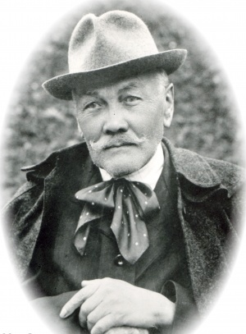
Pavol Országh Hviezdoslav Narodil sa v roku 1849 vo Vyšnom Kubíne a zomrel v roku 1921 v Dolnom Kubíne. Bol slovenským básnikom, dramatikom, spisovateľom, prekladateľom. Je jednou z vedúcich osobností slovenskej literatúry a slovenskej kultúry. Vlastným menom Pavol Országh (umelecké meno Hviezdoslav – rád sa díval na hviezdy).

Slide 4
Diela :
Lyrické cykly - Sonety, Krvavé sonety
Letorosty, Žalmy a hymny
Epika - Hájniková žena
Ežo Vlkolinský, Gábor Vlkolinský
Dráma – Na Luciu
Herodes a Herodias

Slide 5
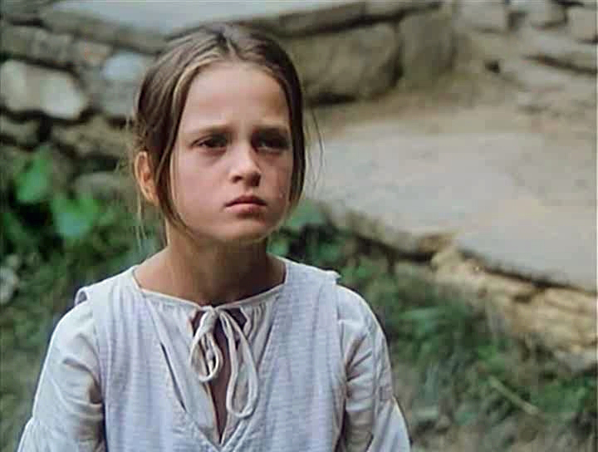
ZUZANKA HRAŠKOVIE V ľudovej slovesnosti, v rozprávkach, povestiach, piesňach je osud siroty vždy krutý. V baladách sa zlý osud sirôt vystupňuje do tragédie. O smutnom a ťažkom osude Zuzanky rozpráva aj slovenský básnik Pavol Országh Hviezdoslav.

Slide 6
Balada plná smútku a bolesti, kde niet záchrany, končí sa tragickou smrťou Zuzanky.
Sociálna balada

Slide 7
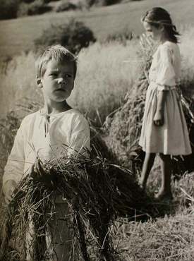
Literárny druh: lyrika Literárna forma: poézia Literárny žáner: sociálna balada Hlavná postava: Zuzanka Vedľajšie postavy: macocha, Jurko, tato, vojak, teta Básnické umelecké prostriedky: Prirovnanie: vtáča jak splašené Personifikácia: vzal ho besný prúd, kúdol hnal na pole Epiteton: tys kvet môj milený Metafora: pôjdem jej nakydať Nevlastný brat Jurko

Slide 8
Zuzanka Hraškuľča: púpavka, žubrienka. Ubije mater ju: zaplače, postenká, v kútik sa utúliac, metla kde, u dverí; zodvihne z úchytku posúcha úlomček, upadlý materi: zúbky naň vycerí… Zabudne na bitku. https://www.youtube.com/watch?v=Lx2HbtXk2vc

Slide 9
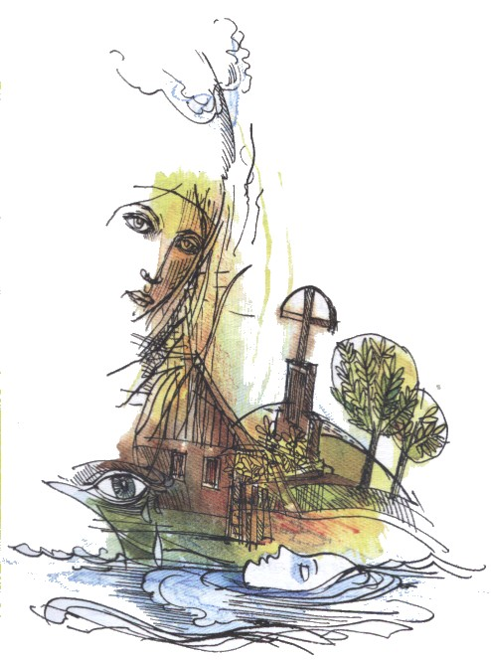
Fikajúc, prihnalo na cmiter. U hrobu pokľaklo — Bolestnú zodvihlo žalobu: „Mamičko, nespite! vstaňte! Veď po svite… Chráňte si Zuzičku; macocha… zas ju… až zranila, pozrite! Boľká, špie — dúchnite… Ochlaďte hlavičku —

Slide 10
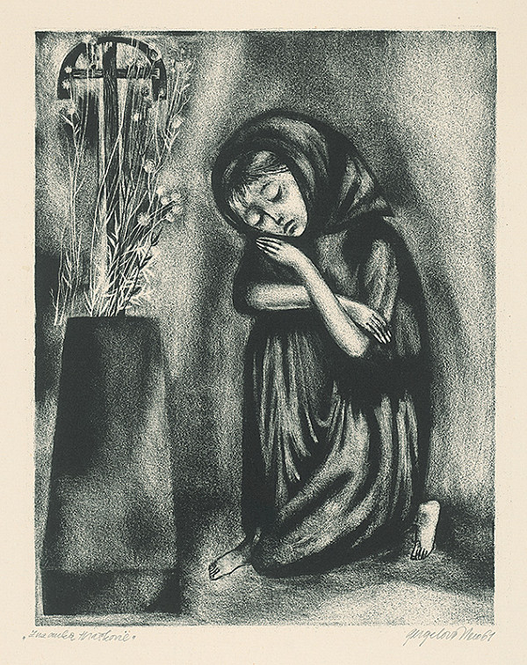
Zaránky našli ho nad mlynom v úpuste: krylo ho rakytie, jelšiny prehusté. Priniesli, na stole vystreli — Ľudu zbeh; zvzdychali ženičky — Živôtik vypätý, tváričkou samý špľah, zmodralý… len ni sneh, tak biele nožičky.
https://www.youtube.com/watch?v=A-IO-F3ypwQ

Slide 11
Ďakujem za pozornosť

